Slide 1
Budapest fényvillamosai
Készítette: Balogh Anna, Szentgyörgyi Ádám

Slide 2
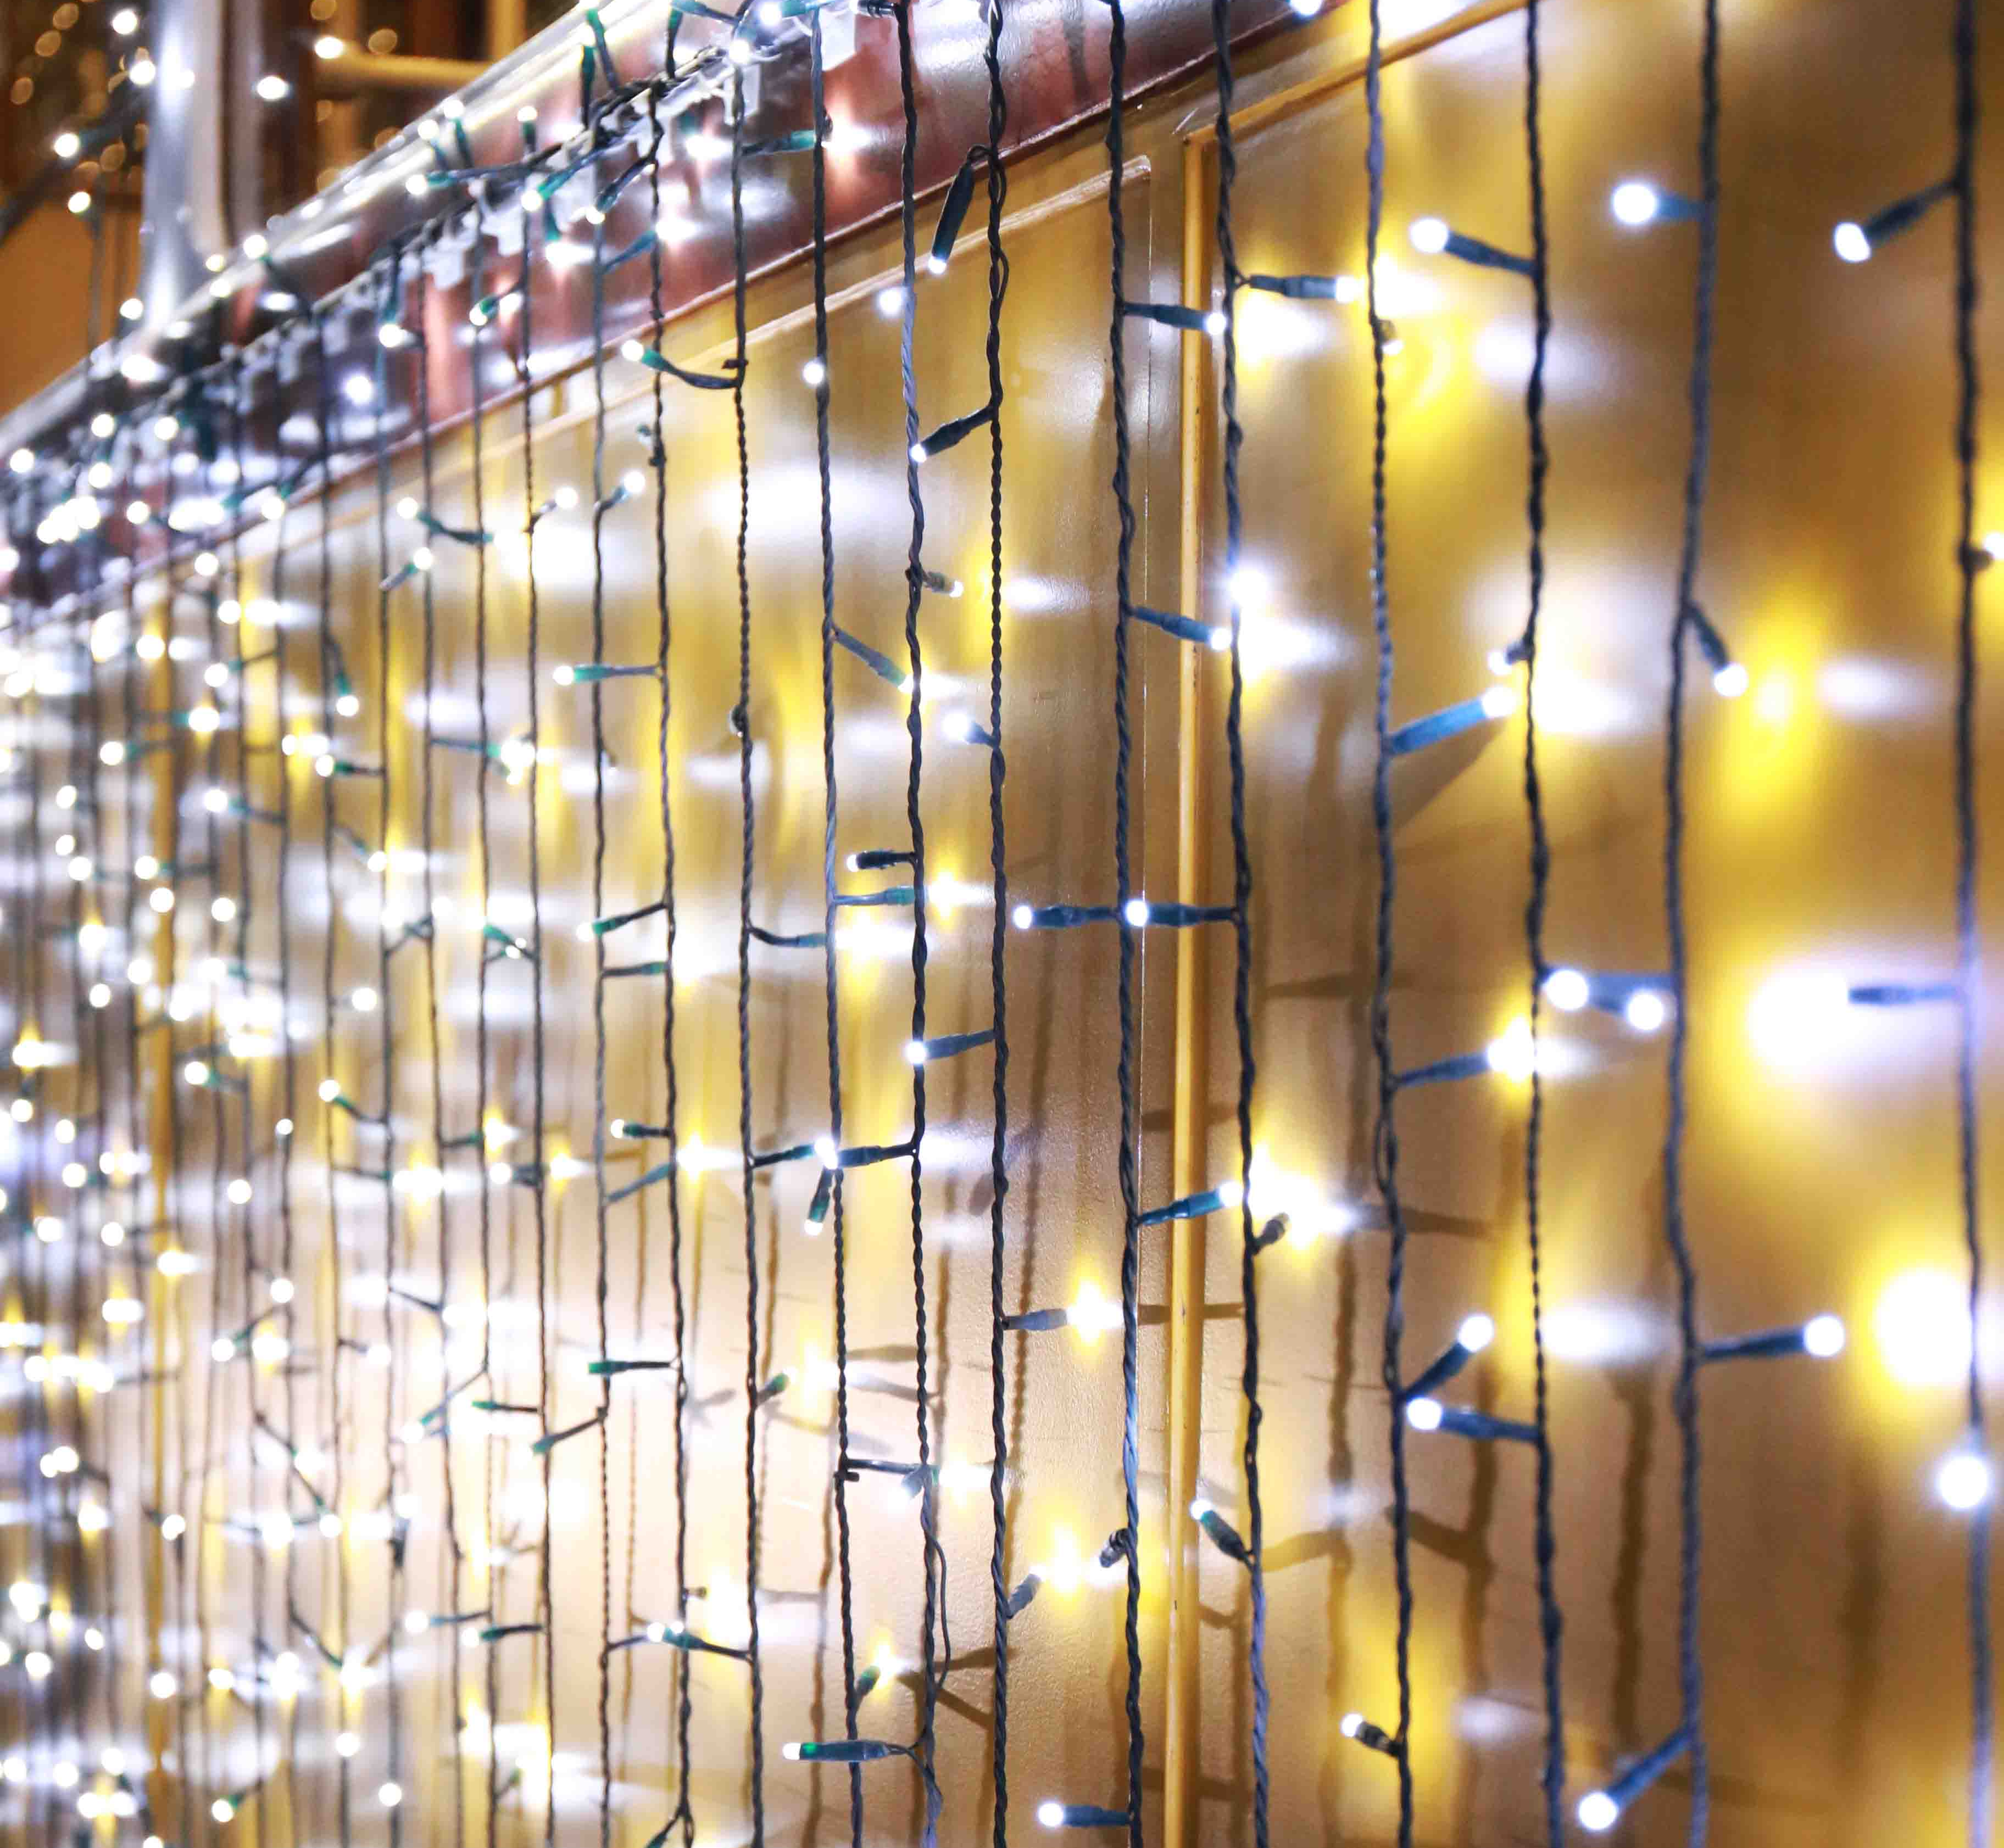
Mi az a Fényvillamos?
A Fényvillamos egy adventi időszakra, alacsony fogyasztású LED-füzérekkel (kezdetben apró izzókkal) feldíszített villamos, ami este fénybe borít mindent. Innen kapta a Fényvillamos megnevezést. Régebben a "Karácsonyi villamos" nevet viselte.

Slide 3
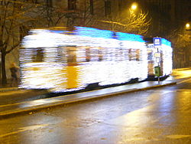
A Fényvillamos története
Budapesten már régi tradíciója van annak, hogy egy-egy villamost feldíszítenek kívülről és belülről is, így karácsonyi fények között utazhatunk esténként Budapesten. Sőt! Idén nem csak villamos jár majd, hanem lesz fény-HÉV, fénytroli, fényvonat is.
A karácsonyi fényvillamos, vagy másnéven csillamos először 2009-ben jelent meg Budapesten. A szolgáltatás nevének helyesírása eleinte meglehetősen bizonytalan volt, írták nagybetűvel, köznévként, de idézőjelben is, mára azonban letisztulóban van. 2009-ben még csak a 2-es, 2A-s villamos vonalán jártak az esti órákban. Az első időszakban még szilveszterkor is fel lehetett szállni a villamosra, amiről rengeteg csodás kép készült az adventi fényekkel kivilágított rakpart mellett. Az azóta eltelt szezonban a fényvillamost egyre több helyen lehetett elcsípni. A különleges villamos normál díjszabással igénybe vehető a karácsonyi időszak alatt is, viszont a villamos nem közlekedik december 24-én Szenteste és december 31-én Szilveszter este. Nincs karácsony fényvillamos nélkül! Az adventi Fényvillamosok alíg pár év alatt váltak az adventi Budapest elmaradhatatlan kellékévé.
A villamos először csak egy vonalon járt, most azonban már több vonalon is jár, hogy elvigye a karácsonyi fényeket a téli estékbe. A normál díjszabással igénybe vehető Fényvillamos 2013 óta, a nyolcadik éve közlekedik a karácsonyi időszak alatt. Az UV nosztalgiavillamoson 3500 méternyi fényfüzéren 39 200 hidegfehér és kék színű LED világít, utasterében pedig ünnepi díszítés látható
UV fényvillamos 2010 januárjában

Slide 4
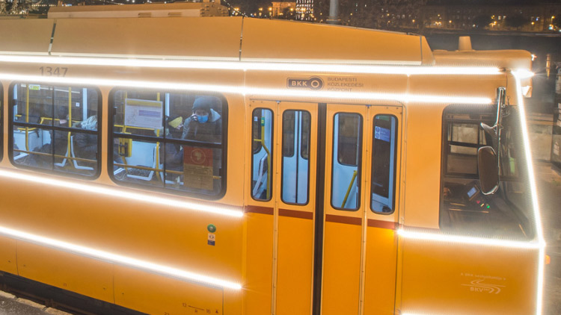
Az "új" fényvillamosok
2020-ban más villamos típusokat (típusonként egy-egy darabot) is feldíszítettek, itt már inkább LED-szalagokkal:
Tatra T5C5K
Ganz KCSV-7
Ganz ICS
TW6000
2021-ben Siemens Combino fényvillamos is közlekedik,
2022-ben CAF Urbos 3(?) fényvillamos is érkezik.
Az Árkád közreműködésével még egy TW6000 típusú mikulásvillamost is készítettek, de ez sajnos nem közlekedik ebben az évben.

Slide 5
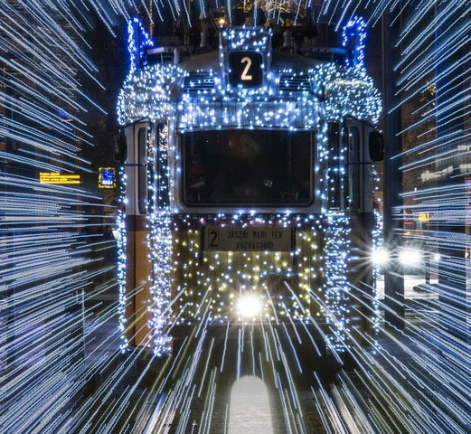
Ganz UV fényvillamos
A Ganz UV fényvillamos az adventi időszakban rengeteg villamosvonalat bejár: A 2-es, 19-es, 42-es, 47-es, 49-es, 50-es, 56A, 59-es, 62A és 69-es villamosvonalakat december elejétől január elejéig felváltva járja, legtöbb kilométerét mégis az eredeti, 2-es vonalán teszi meg. A villamos kezdetben apró izzókból álló fényfüzérekkel volt díszítve, később ezt felváltották az alacsony fogyasztású LED-izzók.

Slide 6
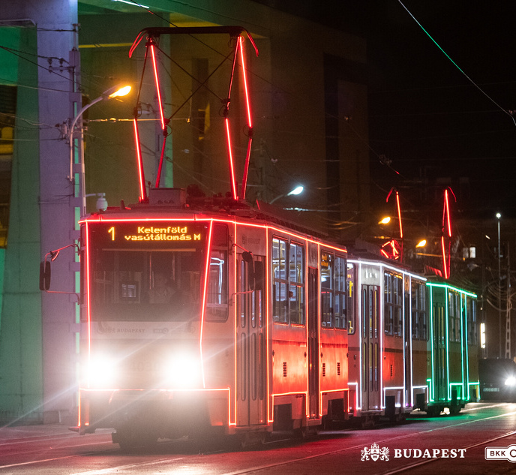
Tatra T5C5K fényvillamos
Ez a fényvillamos két kocsis, és három kocsis üzemben is közlekedik. A villamost LED szalagok díszítik, melyeknek színei kocsinként változóak. Három kocsis üzemben piros-fehér-zöld, két kocsis üzemben piros-zöld, vagy fehér színekben pompázik, melyek az ország színeit jellemzik.
Két kocsis üzemben az 56/56A/61-es, 59-es, 41-es és a 14-es villamosvonalakon,
három kocsis üzemben a 1-es, és a 14-es villamos folyamán közlekedik.

Slide 7
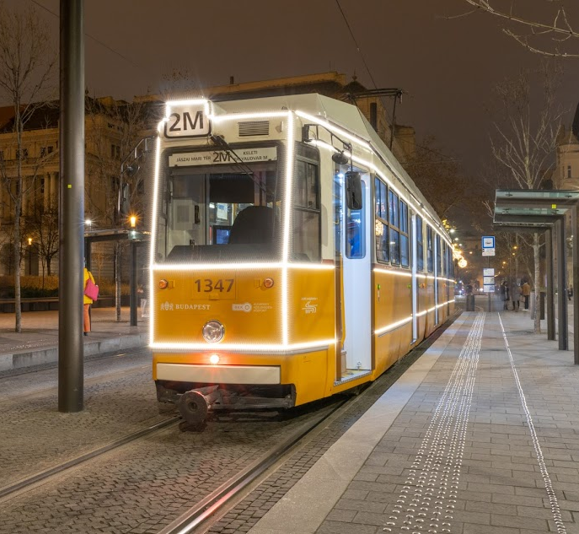
Ganz KCSV7 fényvillamos
A KCSV7 típus nem összekeverendő az ICS típussal, ugyanolyannak tűnnek, de nem azok. Ez a villamos is alacsony fogyasztású LED-szalagokkal lett kidíszítve, viszont ez csak hófehéren tud világítani.
Ez a villamos csak a 2-es, és a 2M viszonylatokon közlekedik.

Slide 8
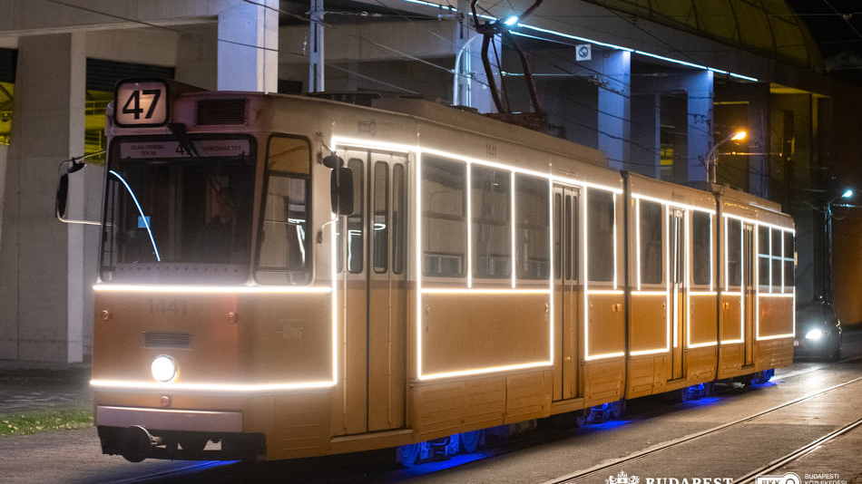
Ganz ICS fényvillamos
Van a kis ICS, ami olyan szinten hasonlít a KCSV7-hez, hogy én nem is tudom megkülönböztetni. Annyi, hogy az ICS fényvillamosoknak a viszonylat-táblájánál nincs LED szalag, illetve a kerekük kéken ki van világítva.
Ez a villamos a 47-es, és a 49-es járatokon visz keresztül.

Slide 9
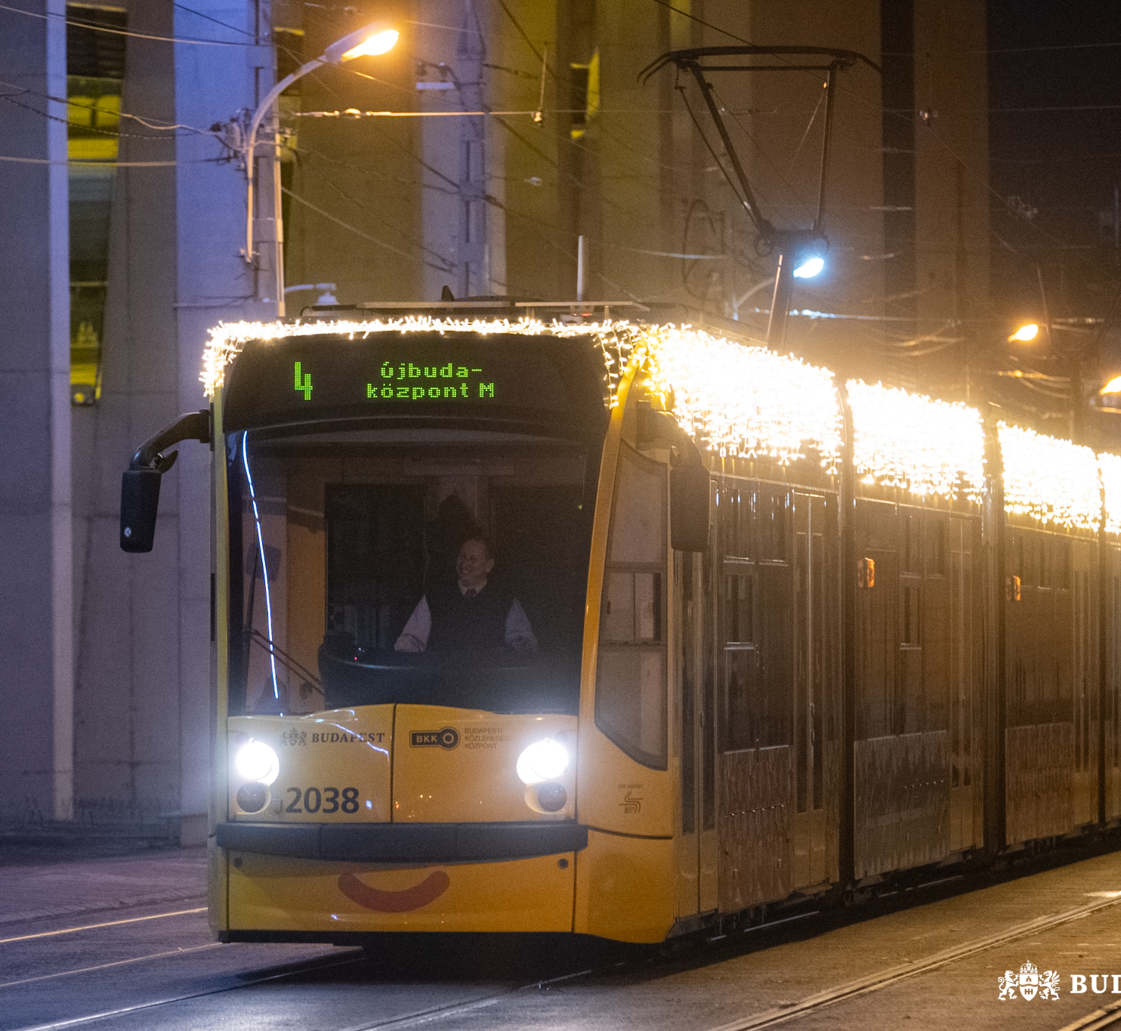
Siemens Combino fényvillamos
A Combino fényvillamos most a 2021-es években gurul először kerekein. A villamos apró izzókból álló fényfüzérrel van feldíszítve, de csak a villamos tetején. Kár, hogy nem díszítették fel teljesen, jól nézett volna ki. :(
A villamos a 4-es és a 6-os villamos vonalon jár, járja a félköröket Budapest szívében.

Slide 10
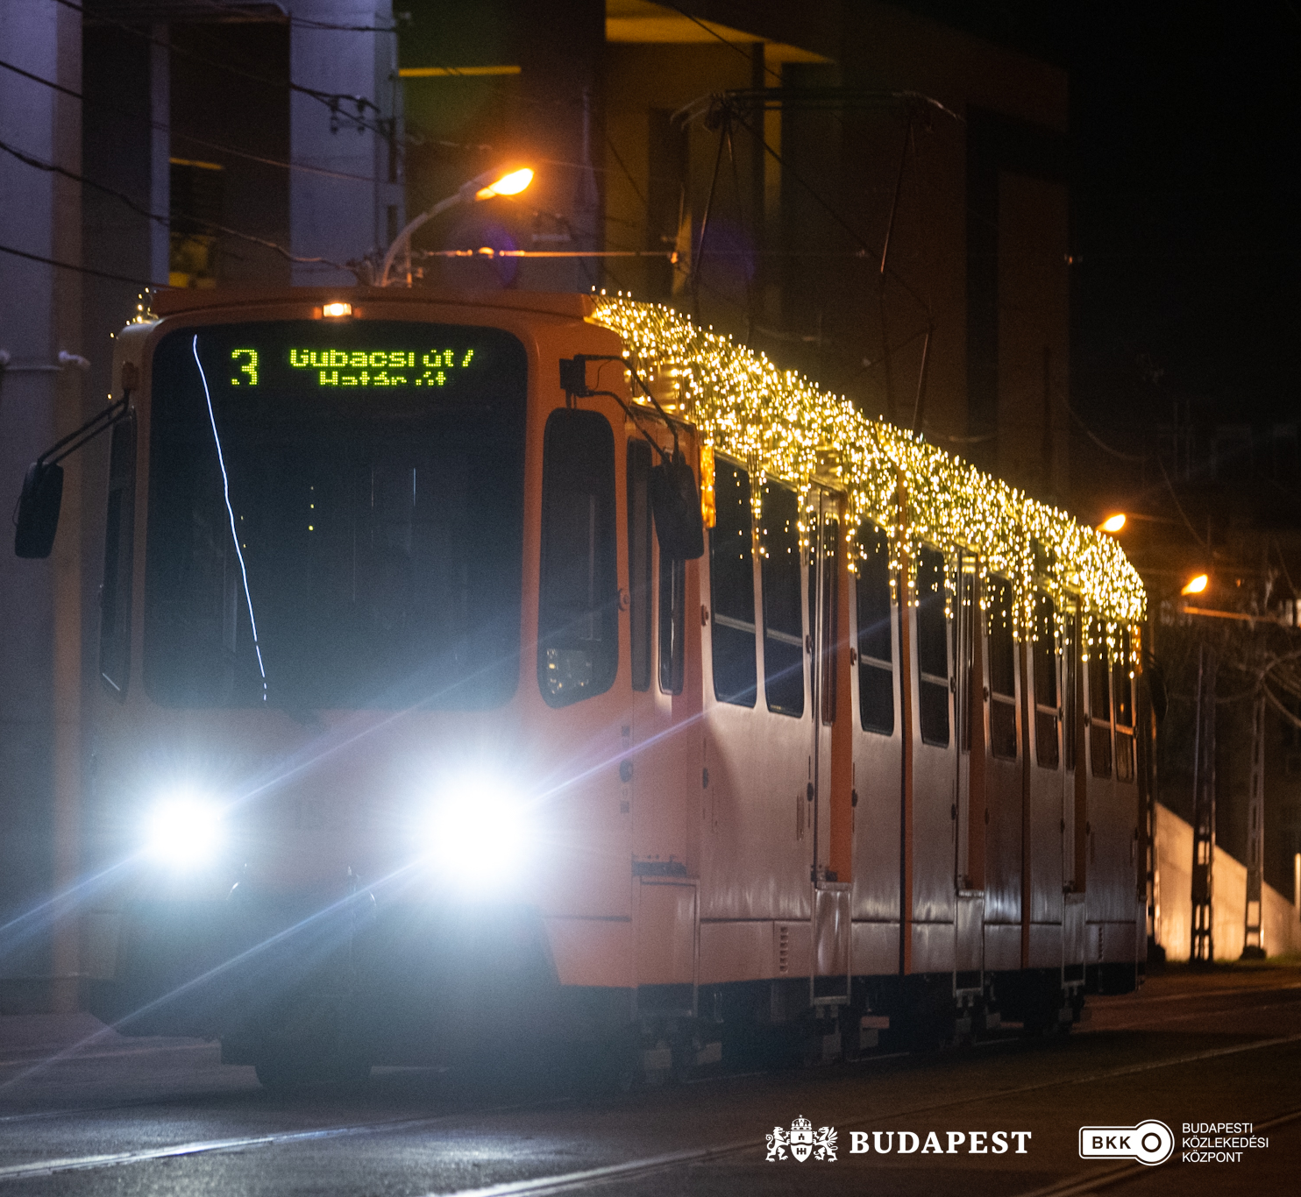
Duewag TW6000 fényvillamos
A Hannoveri fényvillamos szintén 2021-ben gurult ki először a garázsból. A villamos sajnos szintén csak a tetején lett díszítve apró izzókból álló fényfüzérekkel. A villamos nem összekeverendő a mikulásvillamos változatával.
A villamos a 3-as, 42-es, 50-es, és az 51-es villamosok vonalán közlekedik.

Slide 11
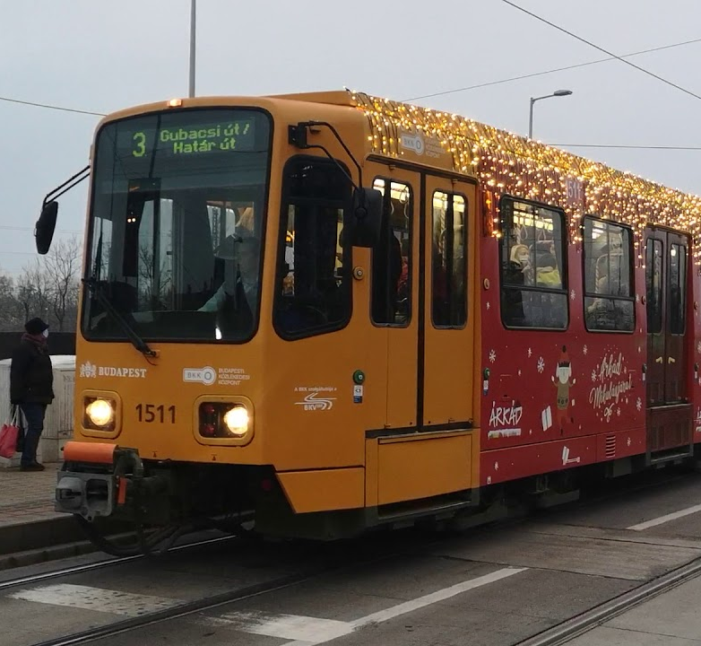
Duewag TW6000 mikulásvillamos
A Hannoveri mikulásvillamos az Árkád megbízásából jött létre. A villamos teljesen máshogy néz ki mint egy normális fényvillamos, nem összekeverendő a fényvillamos változatával. A villamos mikulás stílusba van öltöztetve, de a mikulástrolitól eltérve itt nem lehet ajándék-cipősdobozokat leadni, amiket a BKK a Baptista Szeretetszolgálatnak adományoz.
A villamos nem közlekedik ebben az évben.

Slide 12
Köszönjük a figyelmet!
Külön köszönet Anna apukájának (Balogh Bencének), Juhász Rolandnak, Vitéz Gergelynek, a BKV munkatársainak.
Készítette: Balogh Anna, Szentgyörgyi Ádám
Források:
bkk.hu
bkv.hu
Vitéz Gergely

